Slide 1
সবাইকে শুভেচ্ছা

Slide 2
পরিচিতি
মোহাম্মদ ইকবাল মিয়া
সহঃ শিঃ ( ব্যবঃ শিক্ষা)
পলাশ পাইলট উচ্চ বিদ্যালয়
পলাশ, নরসিংদী ।
মোবাঃ ০১৭১৭৬৪৯৯৩২

Slide 3
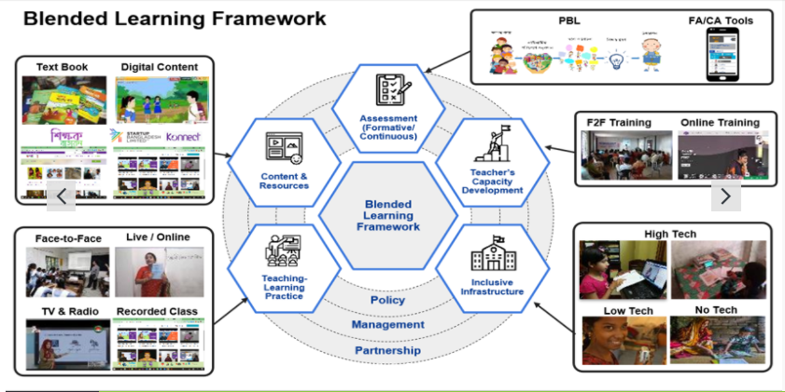
ব্লেন্ডেড লার্নিং শিক্ষা ব্যবস্থা ২০২৩ সালের মান সম্পন্ন ও সেরা পদ্ধতি

Slide 4
ব্লেন্ডেড কথাটার বাংলা অর্থ হল মিশ্রণ। রান্নাবান্না হোক বা সাজগোজ যে কোনো ক্ষেত্রে এক বা একাধিক মিশ্রিত বস্তুর কথা বোঝাতে ব্লেন্ডেড কথাটা ব্যবহৃত হয়। কিন্তু তাই বলে ব্লেন্ডেড লার্নিং (blended learning)?
আজ্ঞে হ্যাঁ, এখন শিক্ষার ক্ষেত্রেও প্রয়োগ করা হচ্ছে ব্লেন্ডেড বা মিশ্রণ পদ্ধতি। বিশ্ব জুড়ে করোনা ভাইরাসের মহামারীর আবহে দাঁড়িয়ে যখন চারিদিকে বিপর্যস্ত শিক্ষা ব্যবস্থা, তখন ব্লেন্ডেড লার্নিং পদ্ধতি বাচ্চাদের জন্য যে আদর্শ হয়ে উঠছে তা বলাই বাহুল্য। আসুন জেনে নেওয়া যাক ব্লেন্ডেড লার্নিং সম্পর্কে কয়েকটি কথা।
করোনা আবহে আমরা সকলেই পরিচিত হয়েছি অনলাইন মাধ্যমে ডিজিটাল পদ্ধতিতে শিক্ষা ব্যবস্থার সঙ্গে। বাড়িতে বসে বিভিন্ন অ্যাপের মাধ্যমে ছোটো বড় সকলেরই চলছে অনলাইন ক্লাস। অঙ্ক, সাহিত্য, ভূগোল বিজ্ঞান বা ইতিহাস তো বটেই, এমনকি নাচ গান আঁকা কিংবা আর্ট অ্যান্ড ক্রাফটের ক্লাসও চলছে অনলাইনেই। ব্লেন্ডেড লার্নিং হল এই অনলাইন এবং অফলাইন শিক্ষার মিশ্রণ।

Slide 5
ব্লেন্ডেড লার্নিং নামটা খানিক খটমট হলেও বিষয়টা কিন্তু জলের মতোই সহজ। ক্লাসরুমে টেকনোলজি ব্যবহারকেই ব্লেন্ডেড লার্নিং বলা যায়। টেকনোলজি অর্থে ল্যাপটপ ইন্টারনেট কিংবা মাল্টিমিডিয়া প্রজেক্টর। শিক্ষক ক্লাসে পড়াচ্ছেন, এটা একটা নিয়মিত দৃশ্য। এই দৃশ্যেই টেকনোলজির অনুপ্রবেশ ঘটালে একদিকে যেমন শিক্ষার একঘেয়েমি কাটে, তেমনি জ্ঞানের পরিসরটাও এক নিমেষে কয়েকগুণ বেড়ে যায়। পড়াশোনা জিনিসটা হয়ে যায় জলের মতো সহজ, আকর্ষণীয়ও বটে।

Slide 6
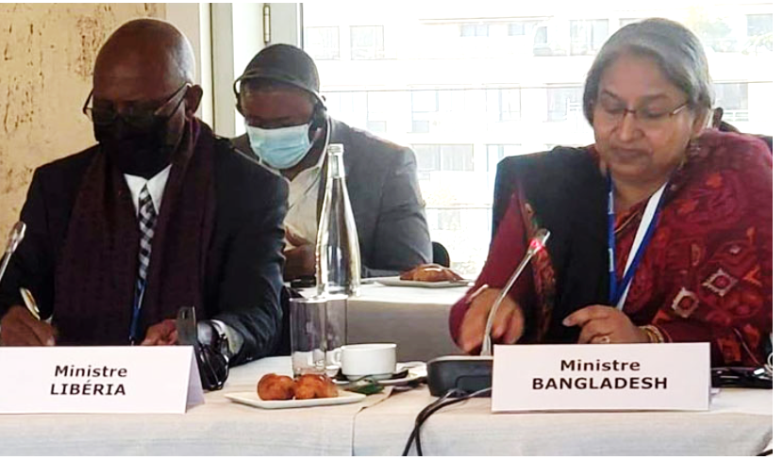
ব্লেন্ডেড লার্নিং সুবিধা পেতে কো-অপারেশন জরুরি: শিক্ষামন্ত্রী

Slide 7
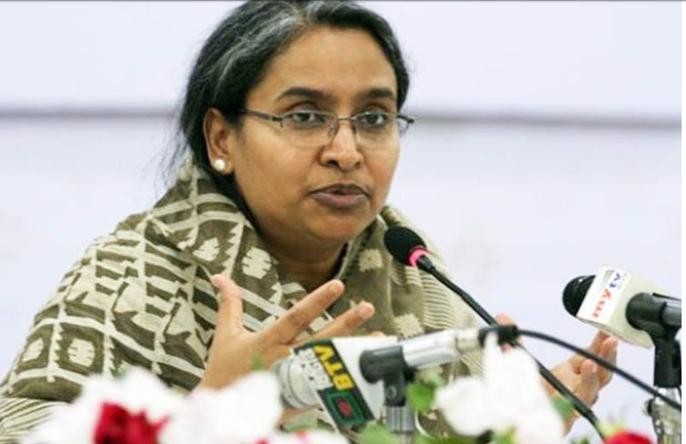
ব্লেন্ডেড লার্নিংয়ের (অনলাইন ও অফলাইন এডুকেশন) সফলতা অংশগ্রহণমূলক ও সমতাভিত্তিক তথ্যপ্রযুক্তি অবকাঠামোর ওপর নির্ভর করে। এ জন্য আঞ্চলিক ও বৈশ্বিক সহযোগিতা জরুরি বলে অভিমত ব্যক্ত করেছেন শিক্ষামন্ত্রী ডা. দীপু মনি।
বৃহস্পতিবার (১১ নভেম্বর) প্যারিসে ইউনেসকোর সদর দপ্তরে সংস্থাটির সহকারী মহাপরিচালক (শিক্ষা) স্টেফানিয়া জিয়ানিনির সভাপতিত্বে ‘ব্লেন্ডেড লার্নিংবিষয়ক মিনিস্টারিয়াল ব্রেকফাস্ট’ মিটিংয়ে বাংলাদেশ প্রতিনিধি হিসেবে অংশ নিয়ে এ অভিমত ব্যক্ত করেন তিনি।

Slide 8
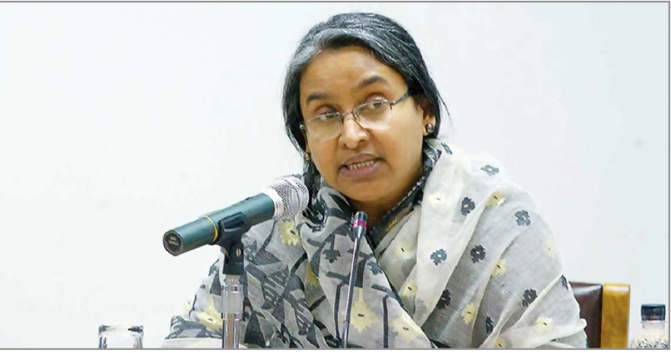
শিক্ষামন্ত্রী বলেন, তথ্যপ্রযুক্তির বাস্তবতায় আমাদের অনলাইন শিক্ষায় যেতেই হবে। করোনা আমাদের এ নতুন শিক্ষাব্যবস্থার সঙ্গে খাপ খাইয়ে নিতে বাধ্য করেছে। এজন্য ব্লেন্ডেড লার্নিং ব্যবস্থাকে শক্তিশালী করতে একটি ফ্রেম ওয়ার্ক প্রণয়নে কাজ করছে বাংলাদেশ। তবে, ব্লেন্ডেড লার্নিং সুবিধা পেতে সবার কো-অপারেশন জরুরি।
এসময় কার্যকর ব্লেন্ডেড লার্নিংয়ের জন্য শিক্ষক ও একাডেমিকে প্রস্তুত করা এবং ব্লেন্ডেড লার্নিং ও আইসিটি এডুকেশন পলিসি প্রণয়নে গুরুত্বারোপ করেন শিক্ষামন্ত্রী।

Slide 9
ধন্যবাদ সবাইকে কনটেন্ট টি দেখার জন্য

